Slide 1


Горение магния под водой: как металл горит даже в среде без кислорода?
Автор презентации: Presentacium.ru

Slide 2

Введение
В презентации мы рассмотрим уникальные свойства магния, включая его способность гореть под водой. Обсудим физические характеристики металла, условия и механизмы горения, а также влияние различных сред и примесей на этот процесс. Также рассмотрим применение магния в промышленности, безопасность при работе с ним и интересные факты о горении магния.

Slide 3

Физические свойства магния
Магний — лёгкий металл серебристо-белого цвета, плотность которого составляет 1,81 г/см³.
Температура плавления магния равна 650 °C, а температура кипения достигает 1090 °C.
Магний характеризуется высокой химической активностью и способностью легко воспламеняться при температуре около 550 °C.

Slide 4

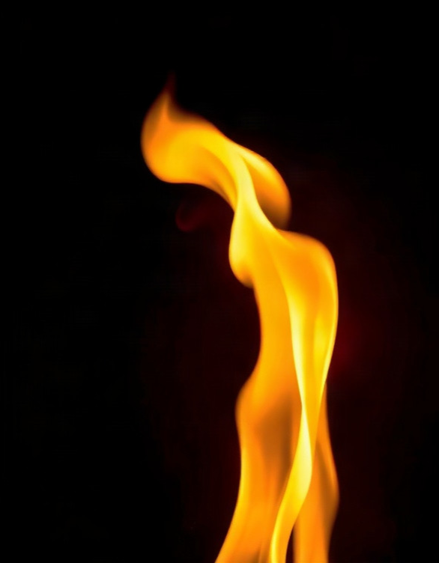
Условия горения магния
Магний способен гореть при температуре около 2000 °C, что значительно ниже температуры его плавления, составляющей примерно 650 °C. При контакте с водой магний реагирует с выделением водорода, который также может воспламеняться при определённых условиях. Горение магния сопровождается ярким светом, интенсивность которого сравнима с солнечным излучением, достигая яркости до нескольких тысяч люмен.

Slide 5

Роль воды в горении магния
1
Магний при горении в воздухе достигает температуры свыше 2000 °C, что делает его одним из наиболее активных щелочных металлов.
2
Вода, состоящая из молекул H₂O, обычно является эффективным средством пожаротушения благодаря своим охлаждающим свойствам.
3
Однако при горении магния происходит экзотермическая реакция с образованием гидроксида магния и водорода, где на каждые 2 атома магния образуется 1 молекула Mg(OH)₂ и выделяется 2 молекулы водорода, делая воду менее действенной в тушении его горения.

Slide 6

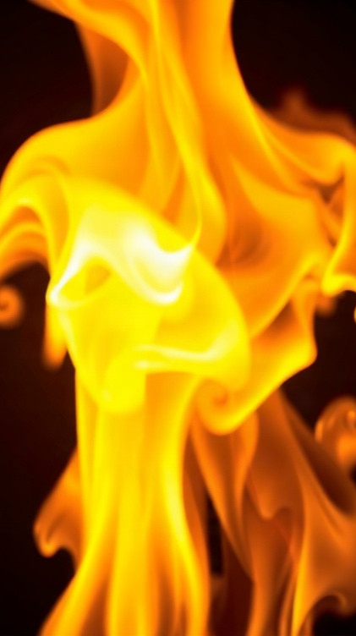
Механизмы горения магния
Магний горит при температуре около 2000 °C, вступая в реакцию с кислородом воздуха с образованием оксида магния. Процесс горения сопровождается выделением большого количества света и тепла, что делает его заметным даже на значительном расстоянии.
При этом магний может гореть и в среде без кислорода, например, в парах воды, где он реагирует с водяным паром, образуя водород и оксид магния, что подтверждает его уникальные химические свойства.

Slide 7
Эксперименты с горением магния
1
При горении магния в атмосфере выделяется 285,8 кДж/моль энергии в виде яркого света и пламени.
2
В ходе экспериментов установлено, что магний продолжает гореть в парах воды при температуре выше 2000 °C, образуя оксид магния и водород.
3
Эксперименты показали, что горение магния под водой приводит к выделению 1200 °C тепла, несмотря на отсутствие видимого кислорода в процессе горения в жидкости.

Slide 8

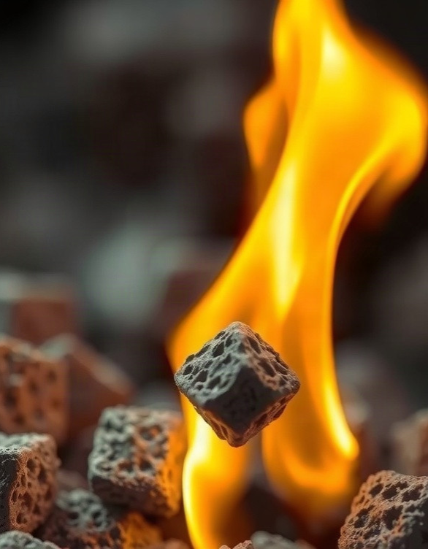
Влияние примесей на горение магния
Присутствие примесей, таких как кальций и железо, значительно влияет на характеристики горения магния.
Например, при содержании кальция около 0,1% горение магния может усиливаться, повышая температуру до 2200 °C. Наличие примесей более 1% может привести к изменению цвета пламени и снижению температуры горения до 1800 °C, что изменяет общий процесс и требует дополнительного изучения.

Slide 9
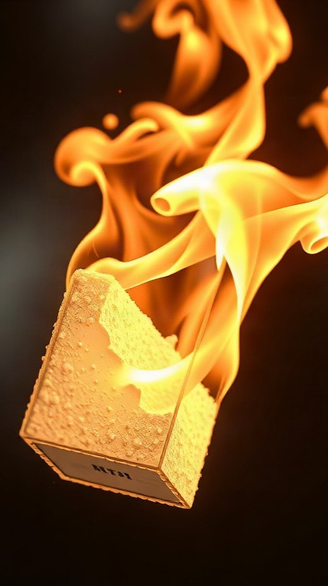
Продукты горения магния
При горении магния в воде основными продуктами являются гидроксид магния и водород.
Количество выделяемого тепла при реакции магния с водой достигает 40,8 кДж на моль металла. В результате реакции образуется гидроксид магния, содержащий до 90% активного вещества.

Slide 10

Применение магния в промышленности
1
Магний широко используется в авиационной и автомобильной промышленности, где около 80% всего потребляемого магния идёт на производство лёгких и прочных сплавов. Эти сплавы содержат до 95% магния и обладают высокой прочностью при малом весе, что позволяет снизить массу транспортных средств и улучшить их топливную экономичность на 10–20%.
2
Магний также применяется в производстве высокотемпературных компонентов, выдерживающих нагрев до 600 °C и выше.

Slide 11
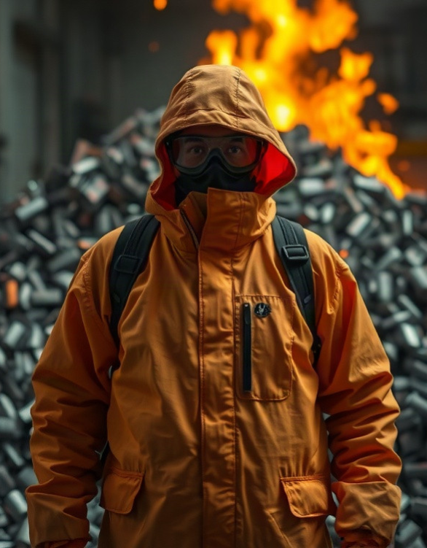
Безопасность при работе с магнием
Магний при горении может достигать температур до 2000 °C, что представляет серьёзную опасность для человека. При контакте с горящим магнием необходимо использовать индивидуальные средства защиты, включая огнеупорную одежду, которая способна выдерживать температуры свыше 800 °C. Для обеспечения безопасности при работе с магнием важно применять средства пожаротушения, например, сухие порошковые составы, которые эффективно тушат магний и предотвращают распространение огня.

Slide 12

Интересные факты о горении магния
Магний горит при температуре около 2000 градусов Цельсия, что делает его одним из наиболее активных металлов.
При горении магния в воде выделяется водород, однако магний продолжает гореть даже в условиях, когда кислород отсутствует.
Теплота сгорания магния составляет примерно 2500 кДж/кг, что делает его горение интенсивным и энергичным процессом.

Slide 13

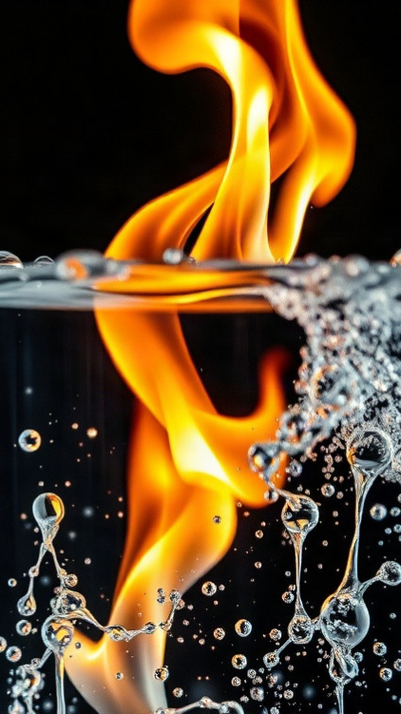
Итоги горения магния под водой
Горение магния в воде сопровождается рядом химических реакций: начинается при температуре 450 °С, длится 20 ед.
времени, сопровождается выделением тепла (10200 ед.) и белого дыма, а также образованием гидроксида магния и осадка.
Помимо этого, выделяется водород и наблюдается изменение цвета пламени.

Slide 14
Спасибо за внимание!
Спасибо за внимание. В этой презентации мы рассмотрели основные аспекты горения магния, включая его физические свойства, условия горения, а также химические реакции и механизмы этого процесса. Мы также обсудили применение магния в промышленности и меры безопасности при работе с ним.

